Slide 1
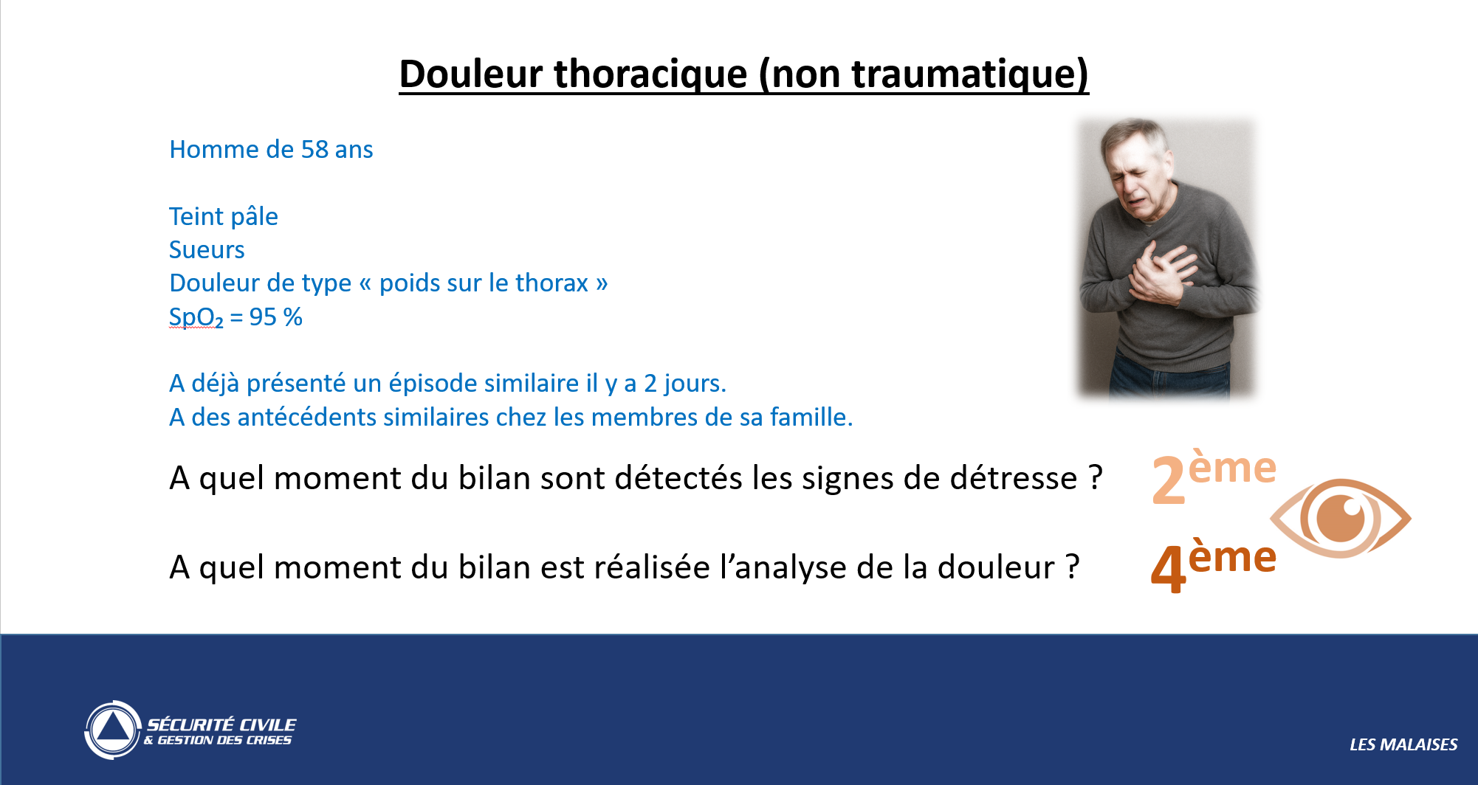

Slide 2
Bilan primaire
Bilan secondaire

Slide 3
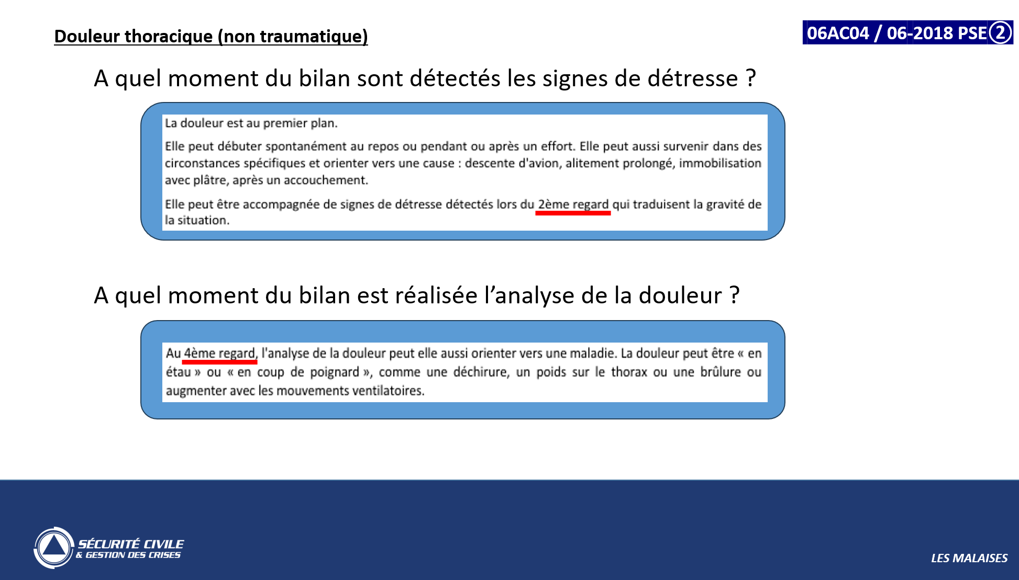


Bilan primaire
Bilan
secondaire

Slide 4
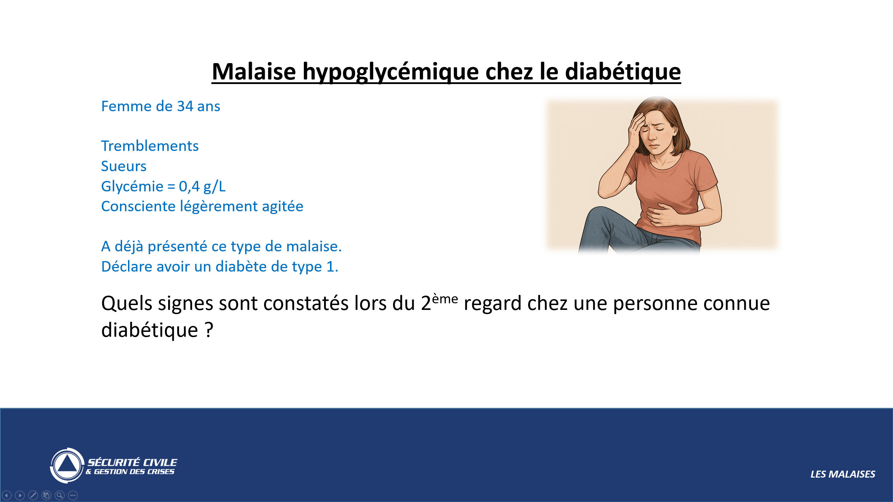

Bilan primaire

Slide 5
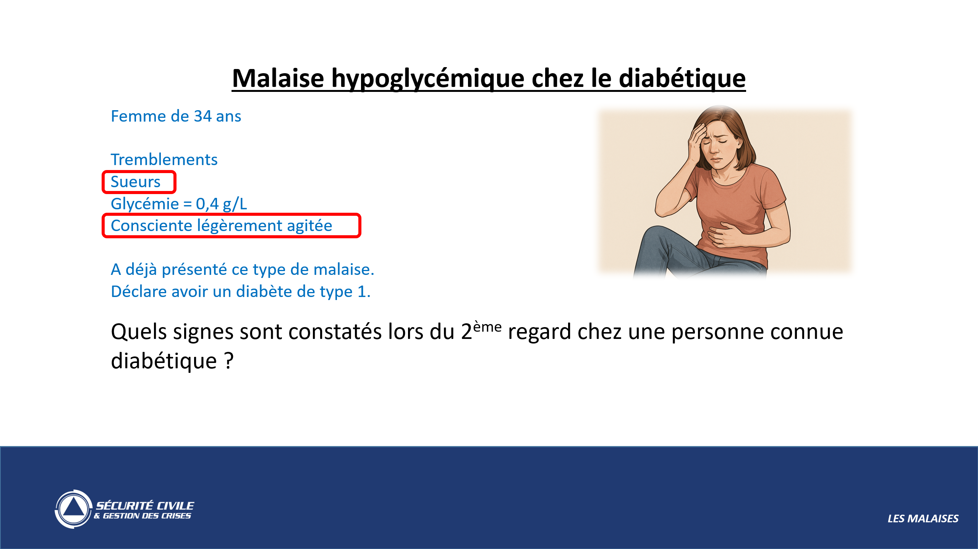


Slide 6
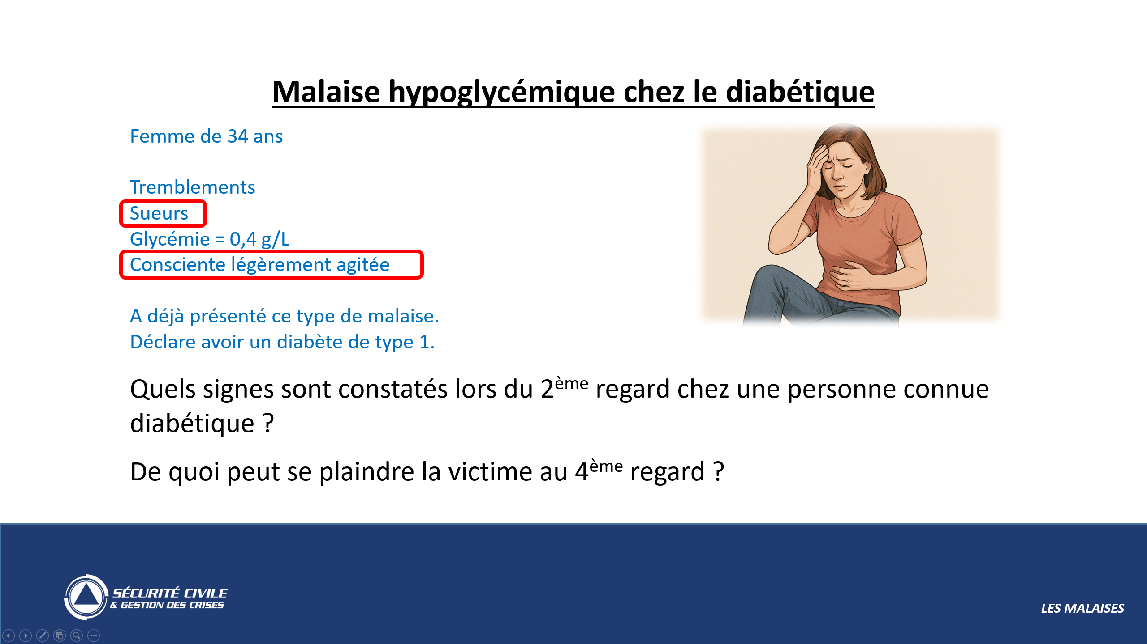
Bilan secondaire

Slide 7
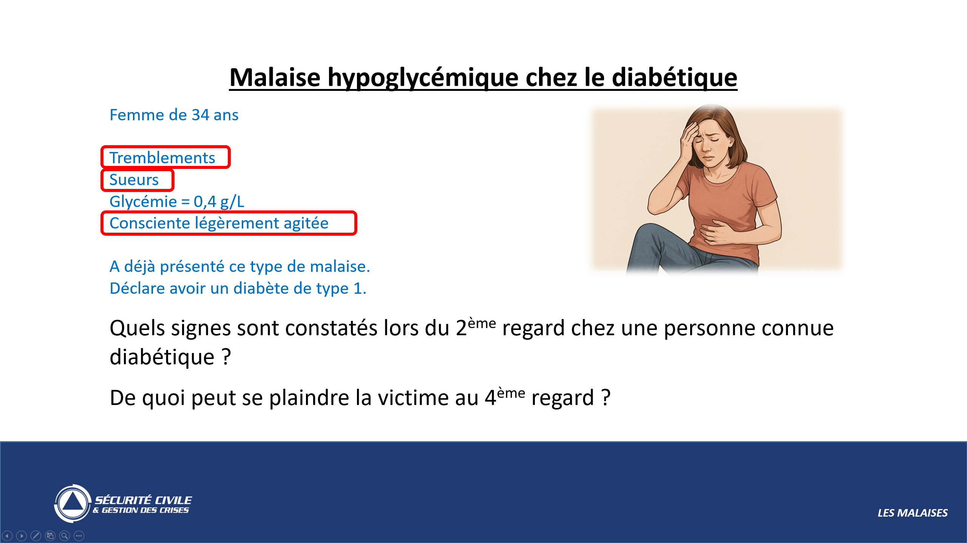

Bilan secondaire

Slide 8
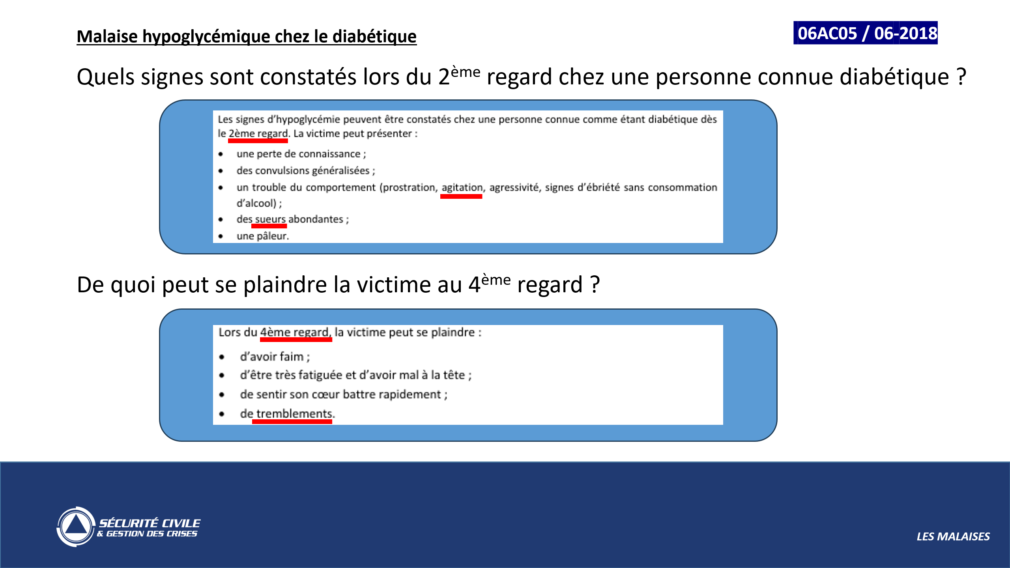
Le Bilan primaire
Bilan secondaire
Bilan secondaire la victime peut se plaindre :

Slide 9
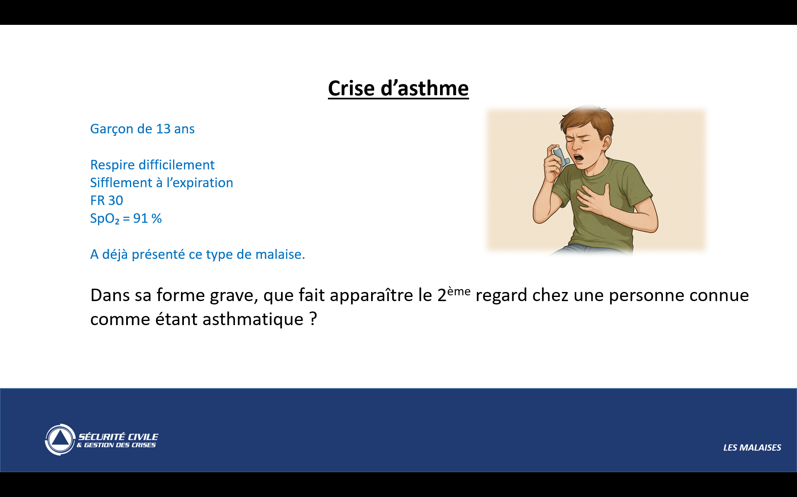

Slide 10


Slide 11
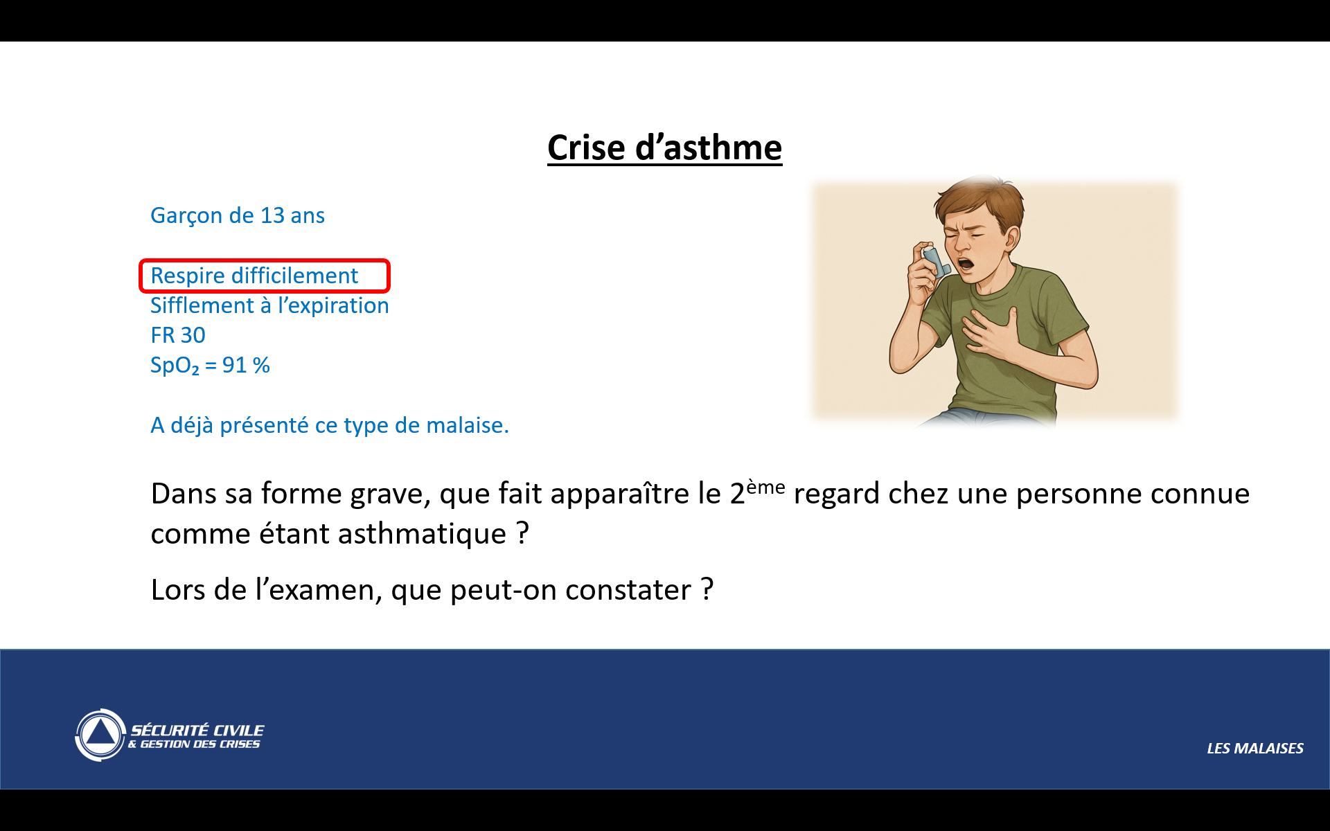

Slide 12
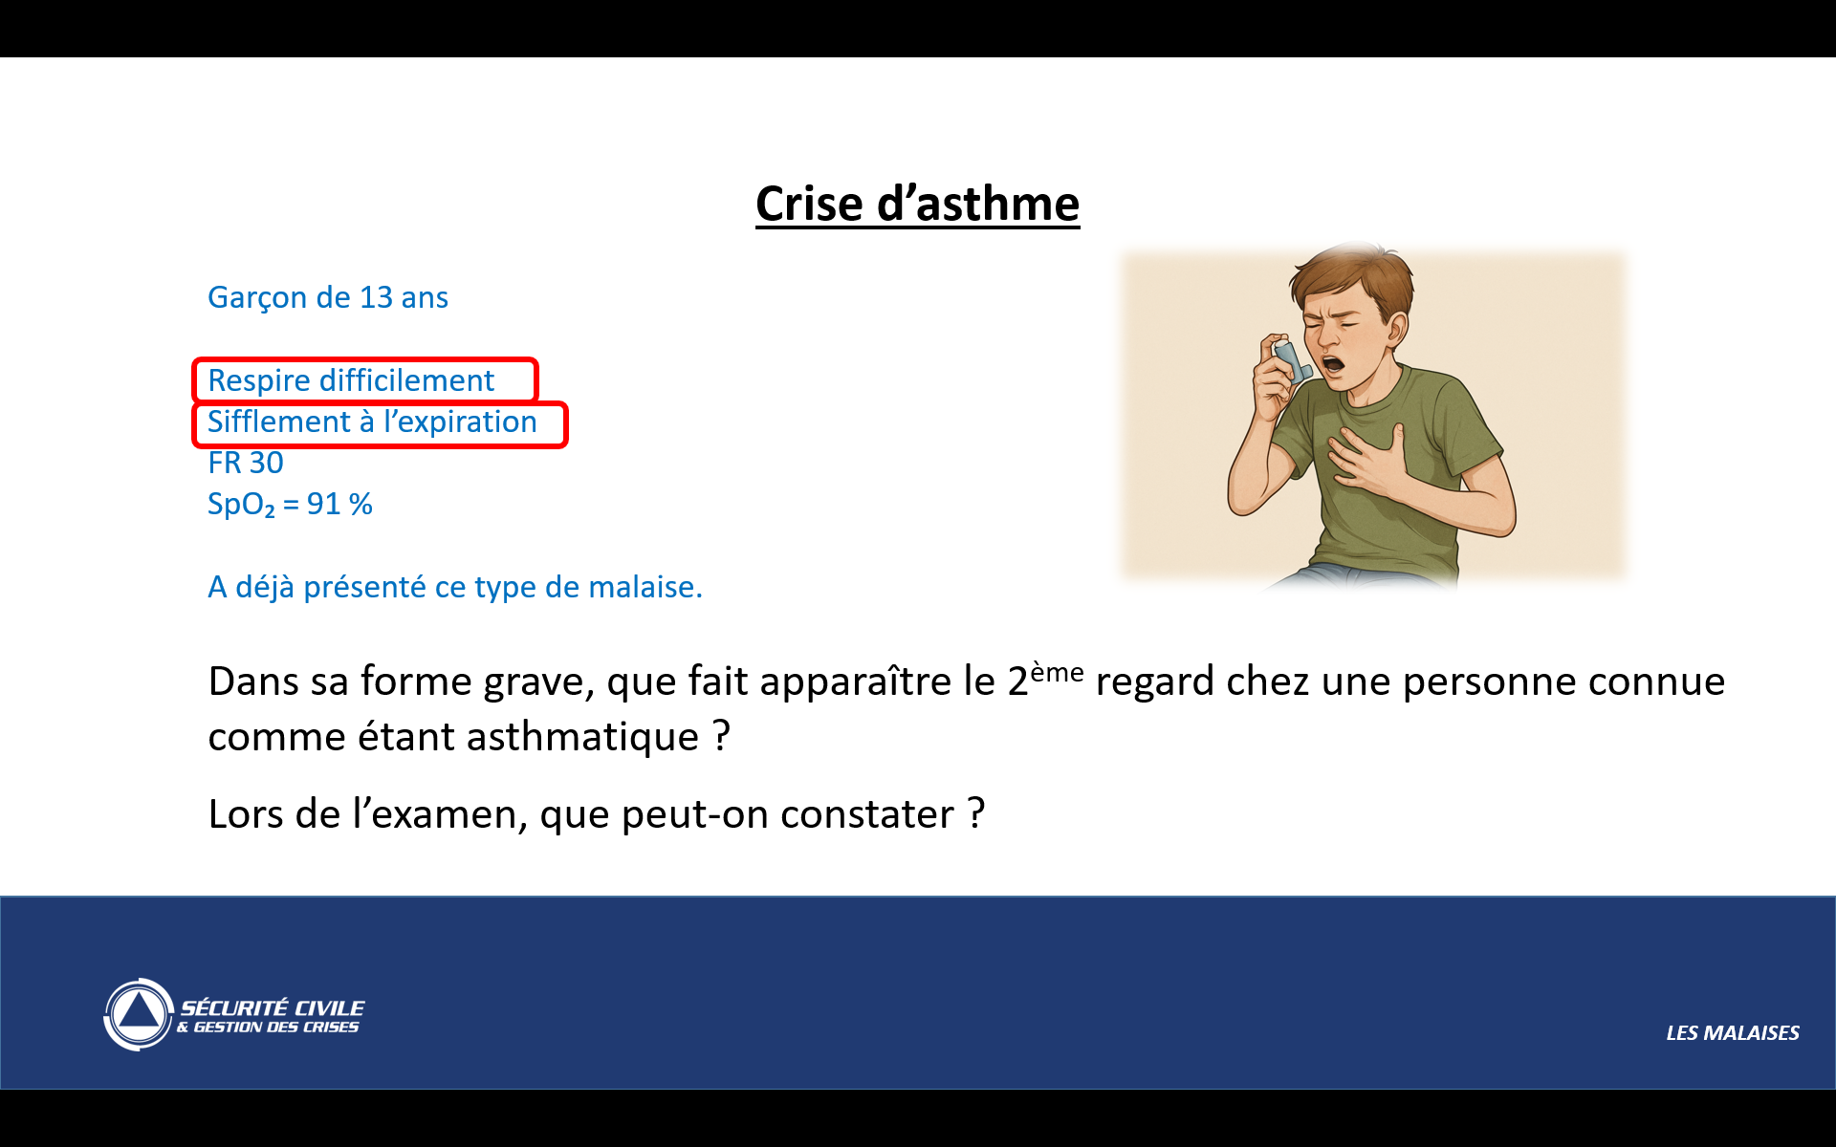

Slide 13
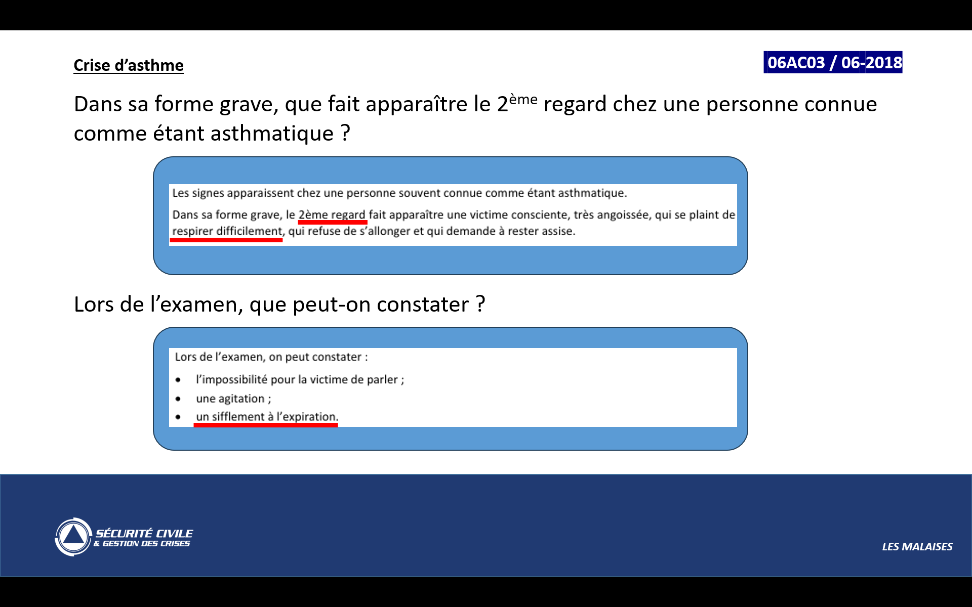

Slide 14
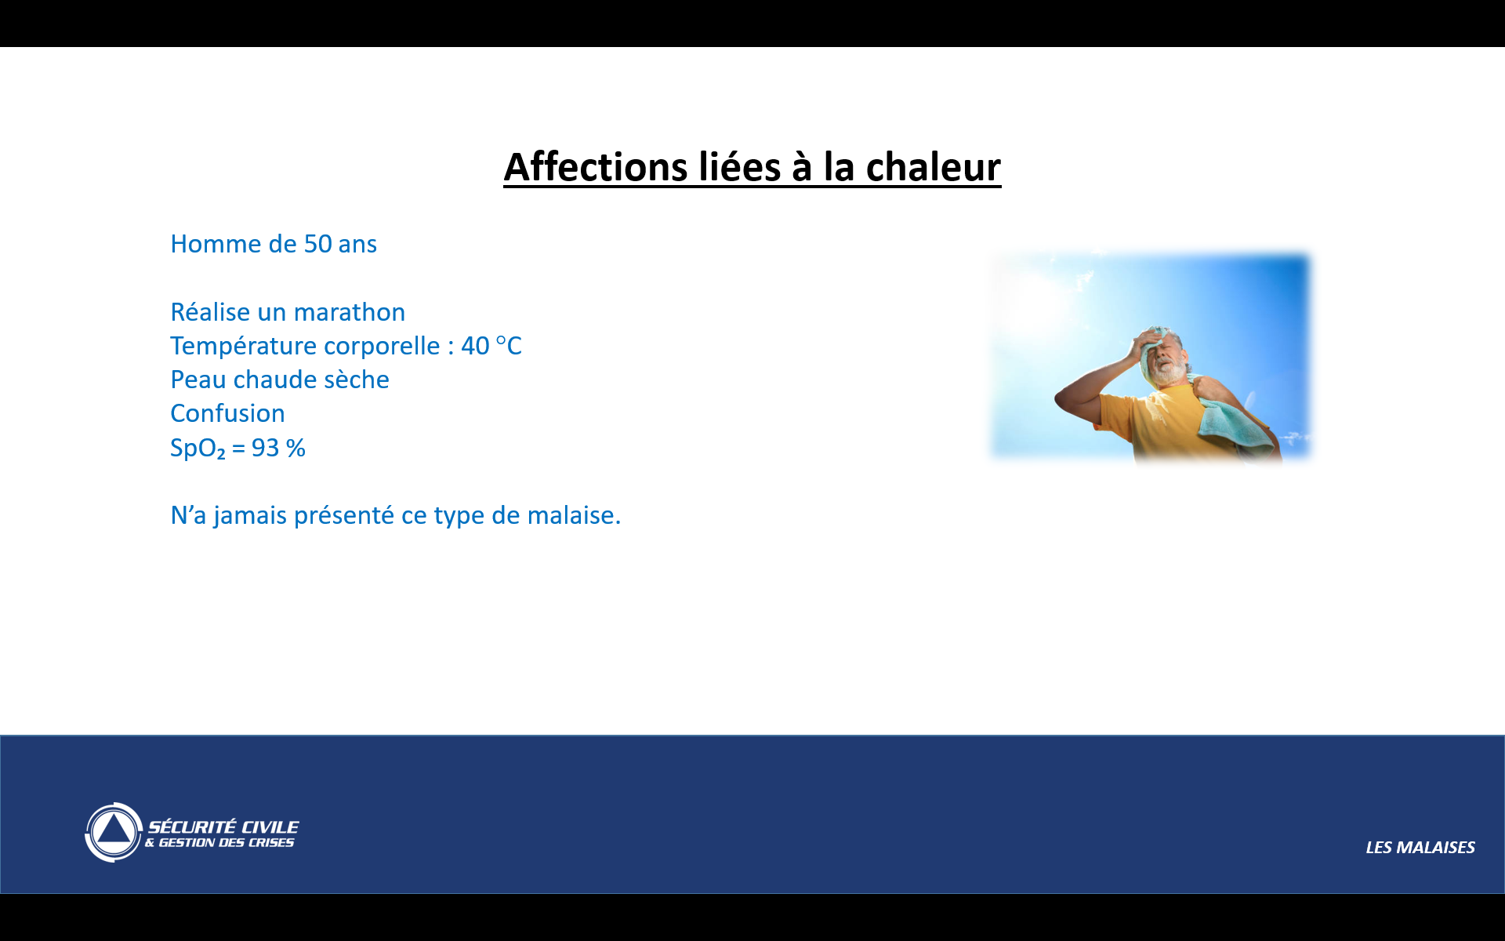

Slide 15
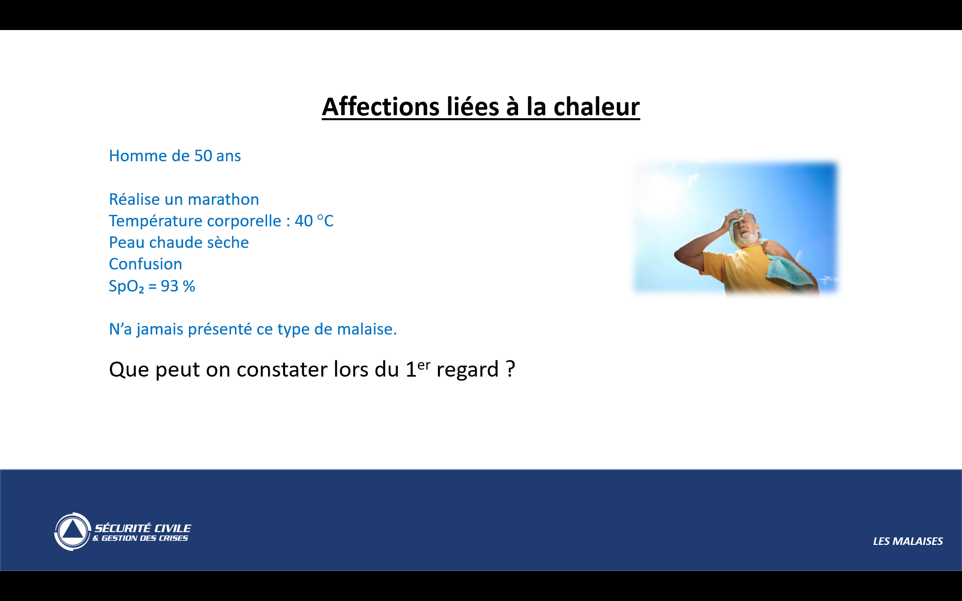
Bilan circonstanciel ?

Slide 16
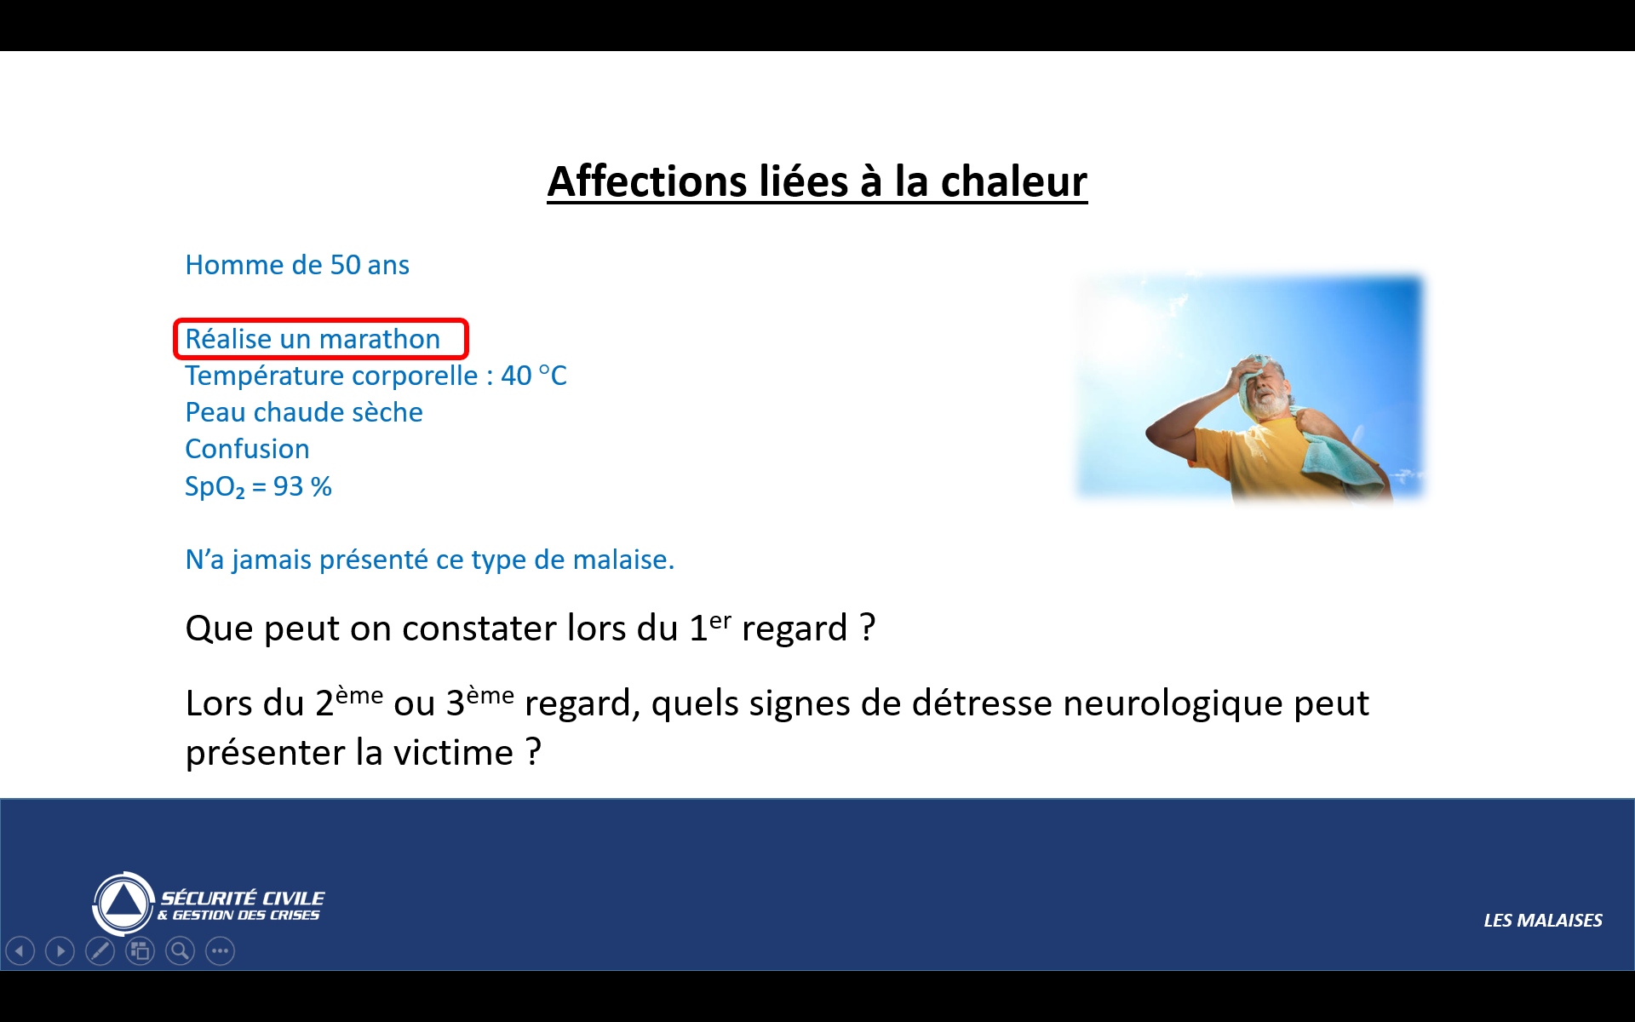
Bilan circonstanciel ?
Bilan primaire et secondaire,

Slide 17
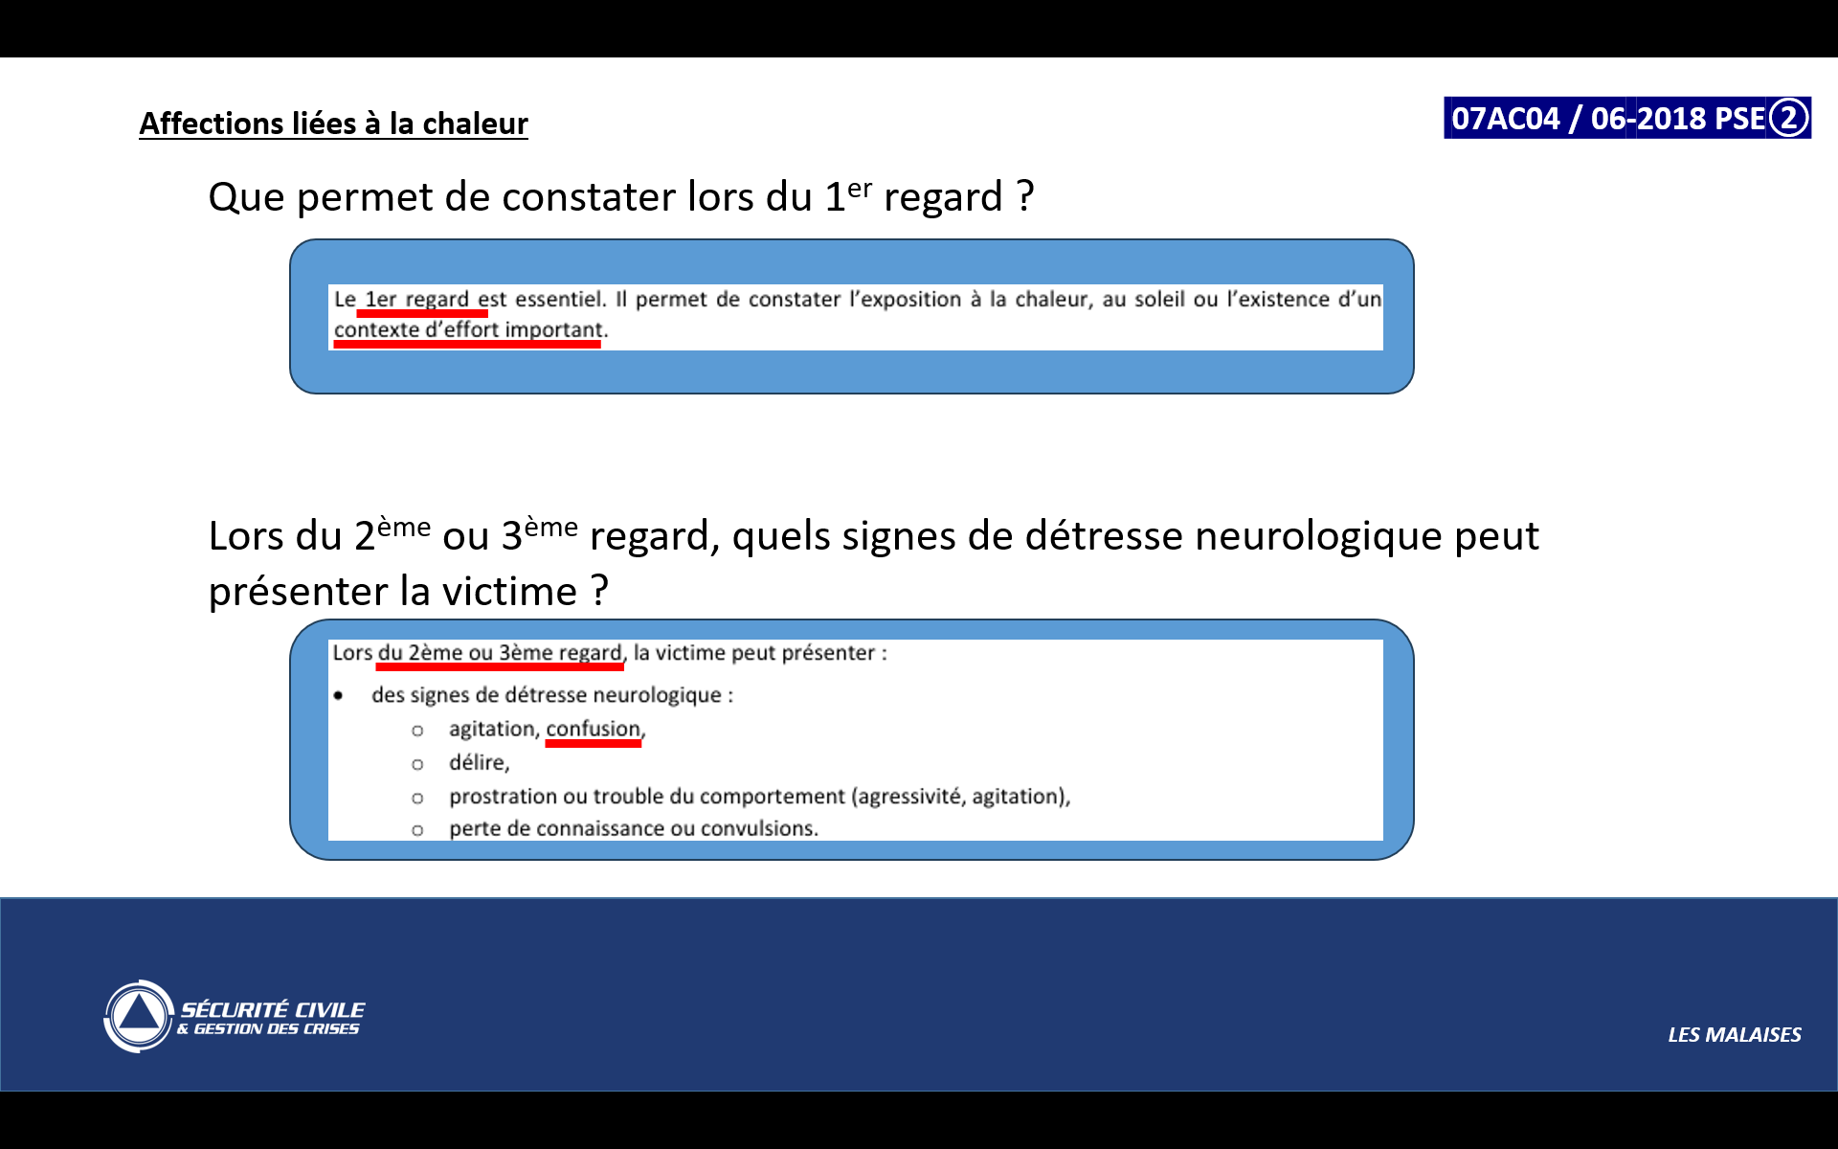

Bilan circonstanciel
Le bilan circonstanciel
Bilan primaire et secondaire,

Slide 18
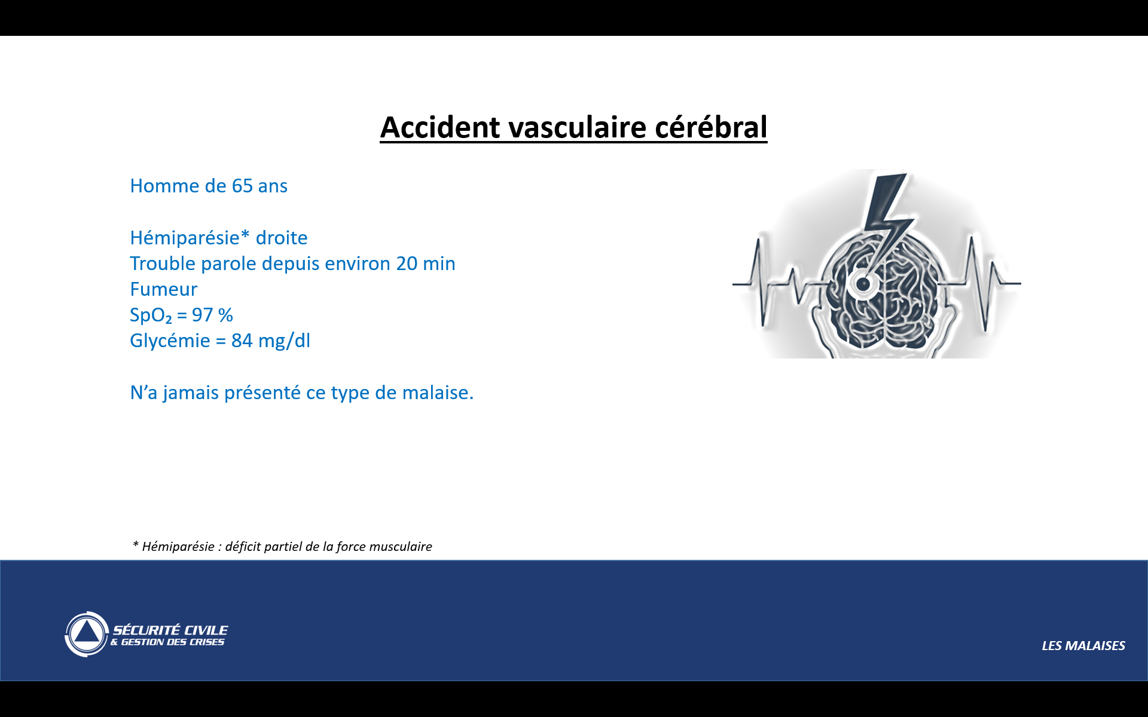

Slide 19
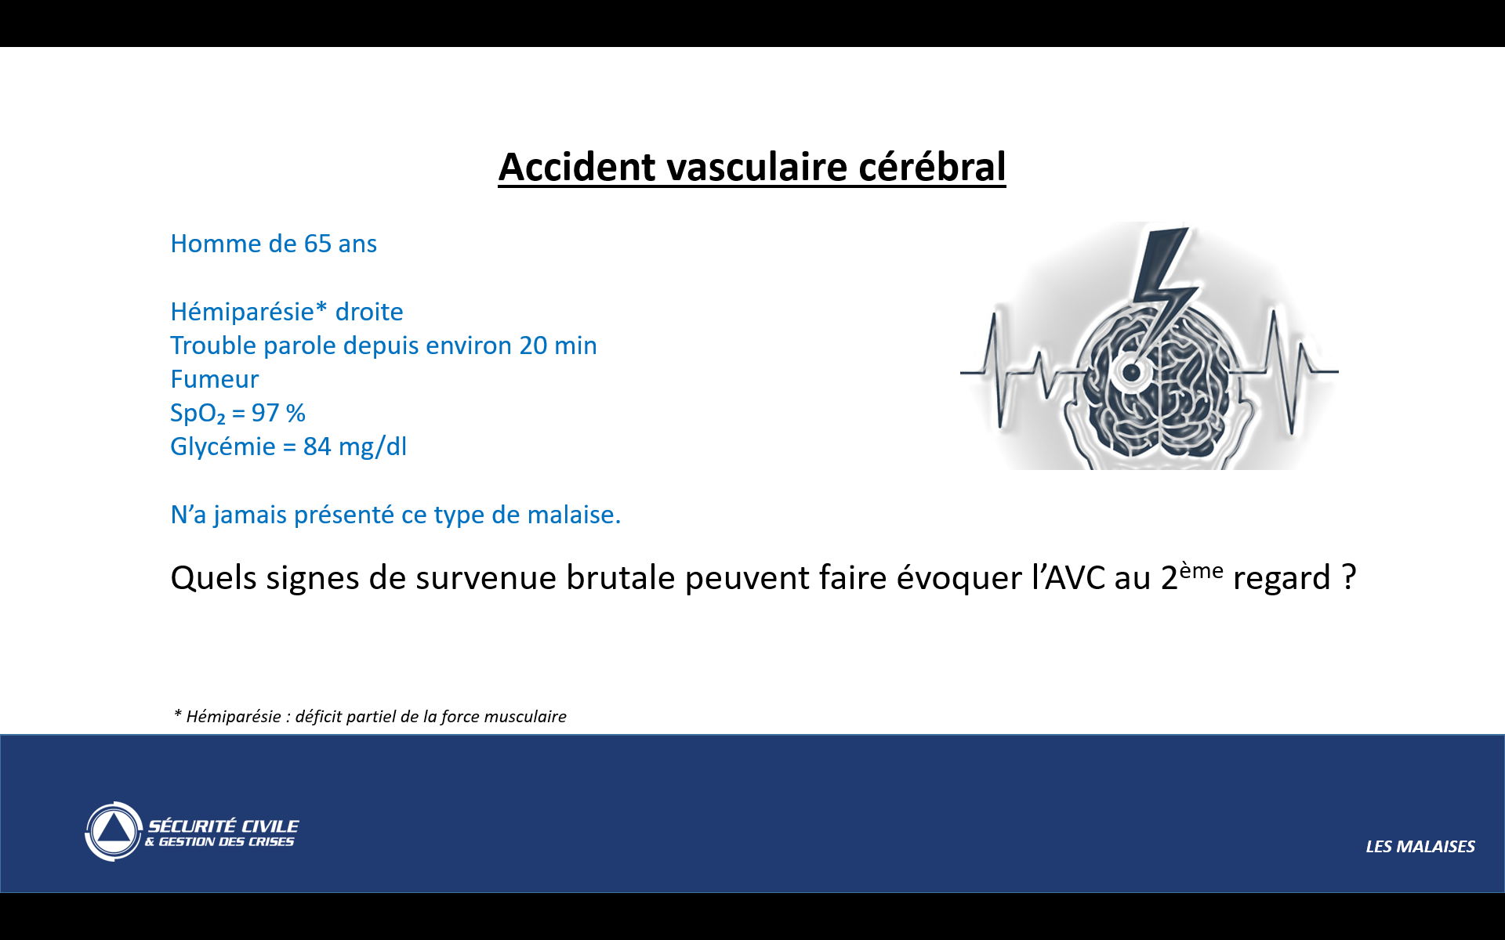
Bilan secondaire ?

Slide 20
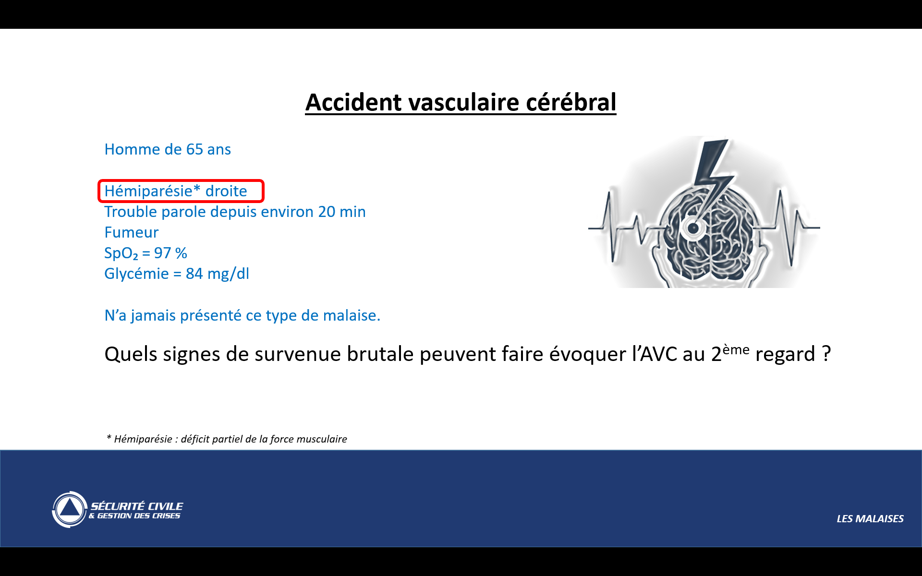
Bilan secondaire ?

Slide 21
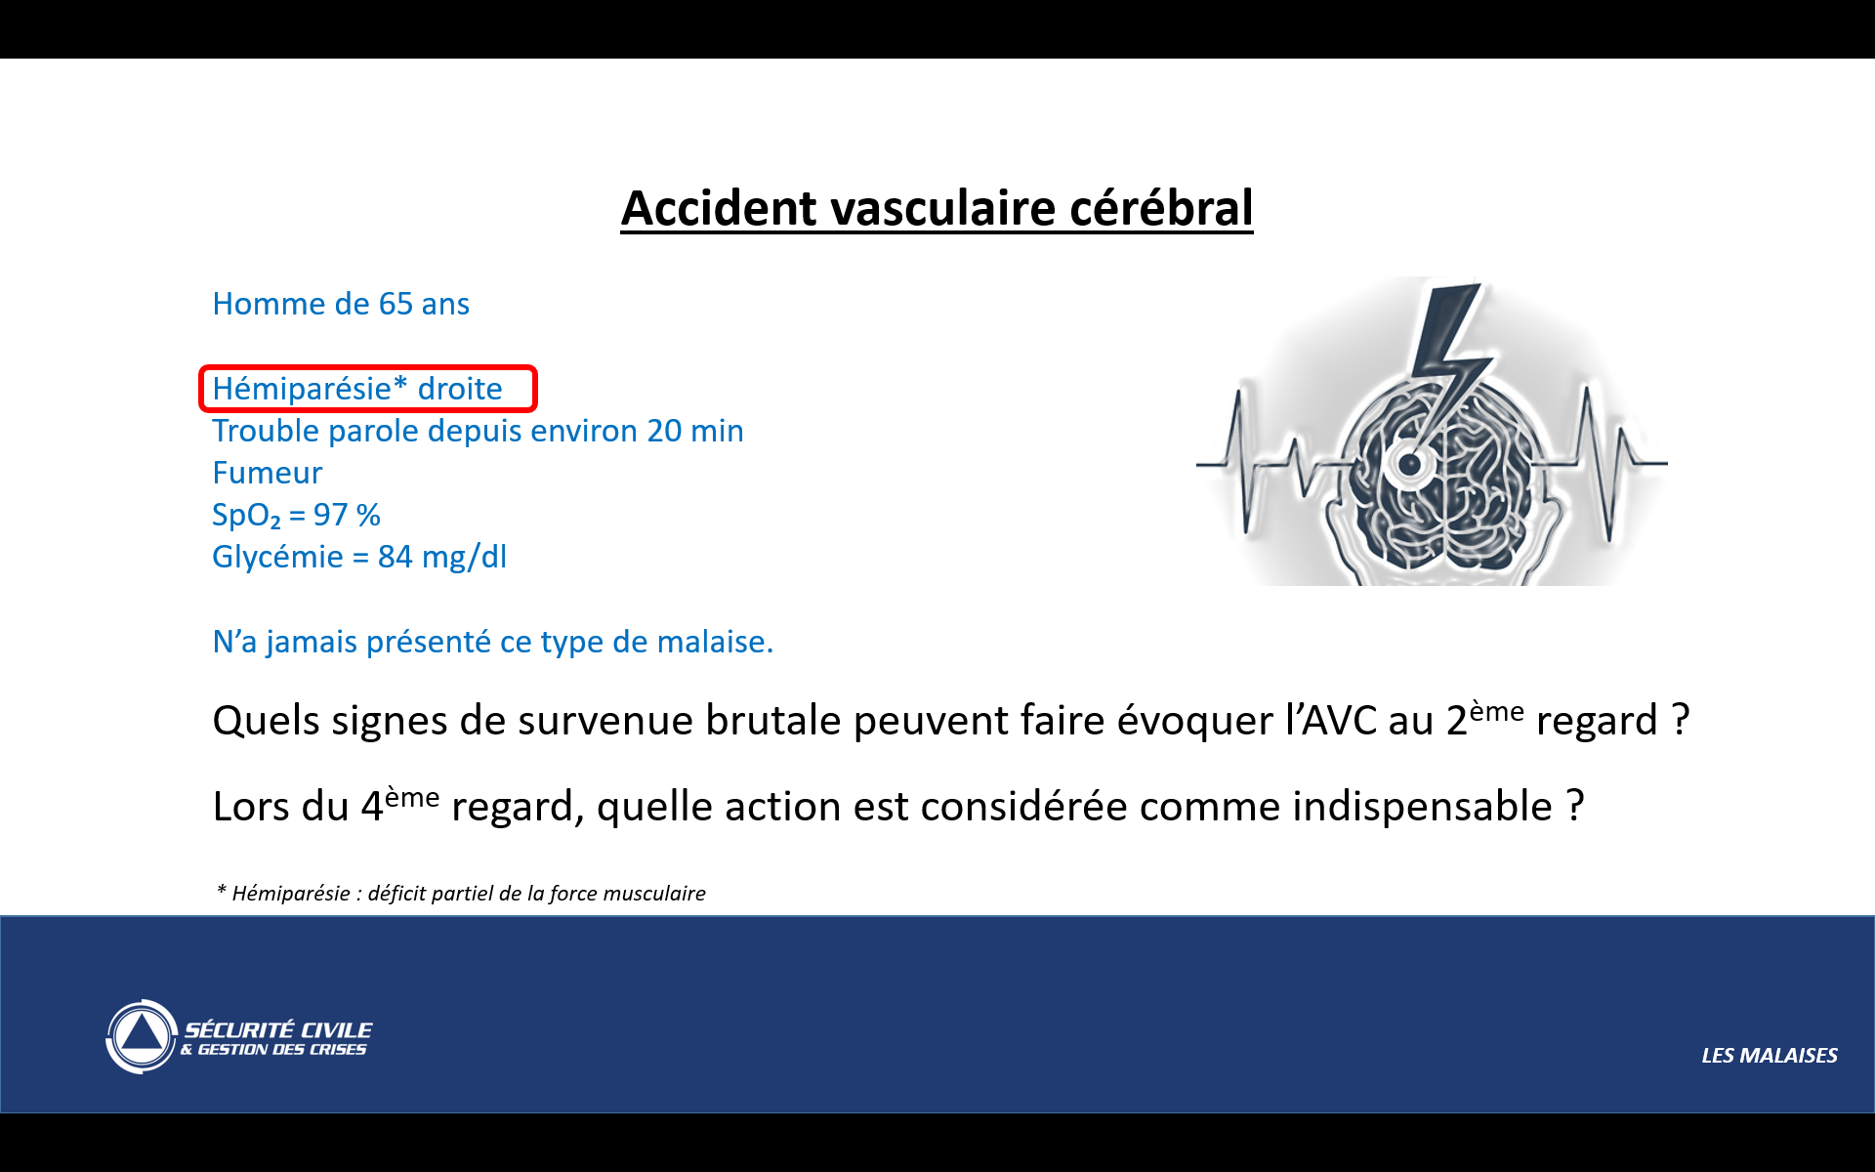
Bilan secondaire ?
Lors du bilan secondaire

Slide 22
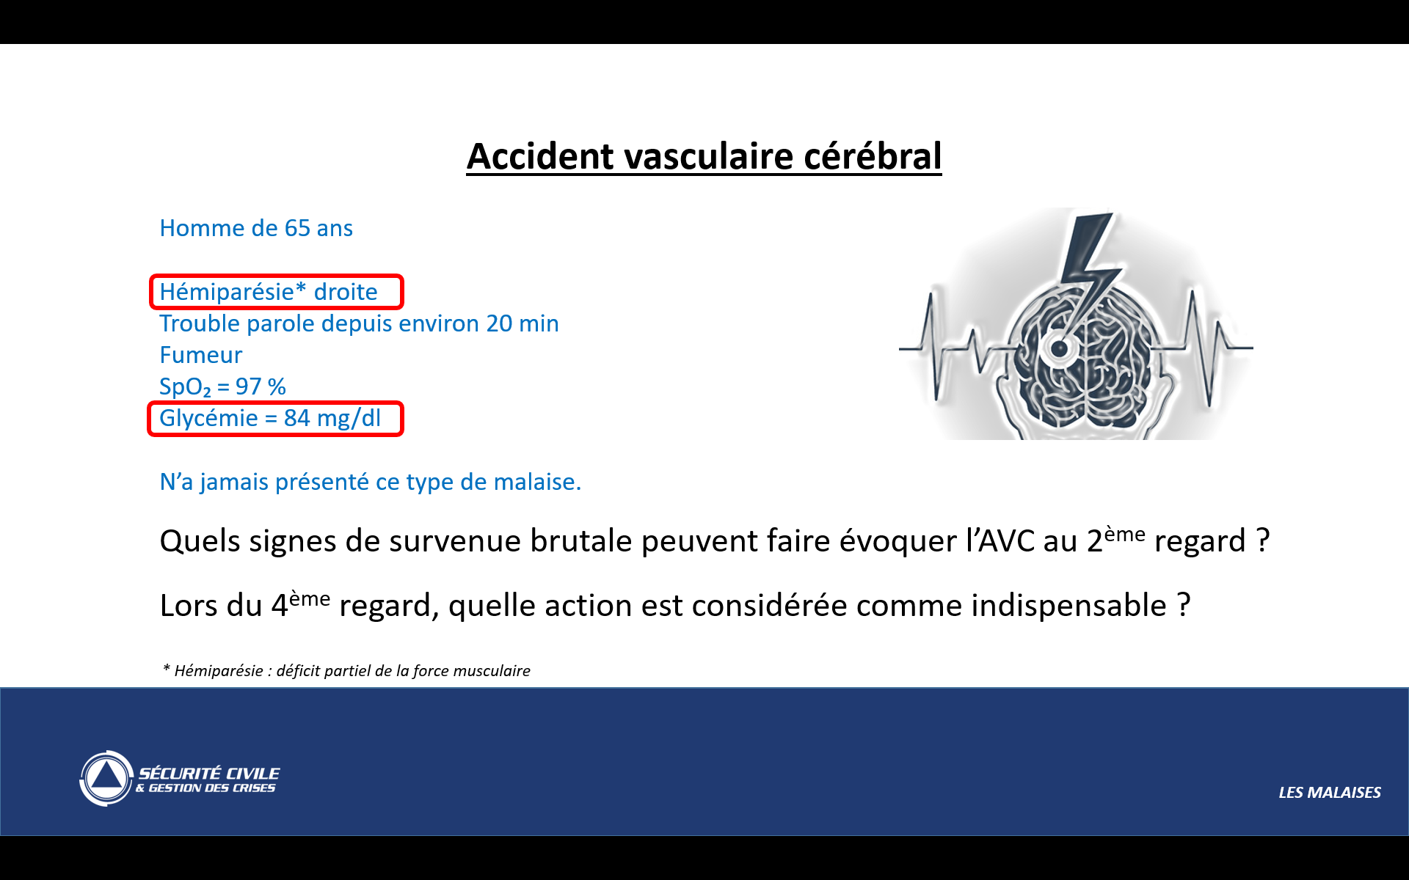
Bilan secondaire ?
Lors du bilan secondaire

Slide 23
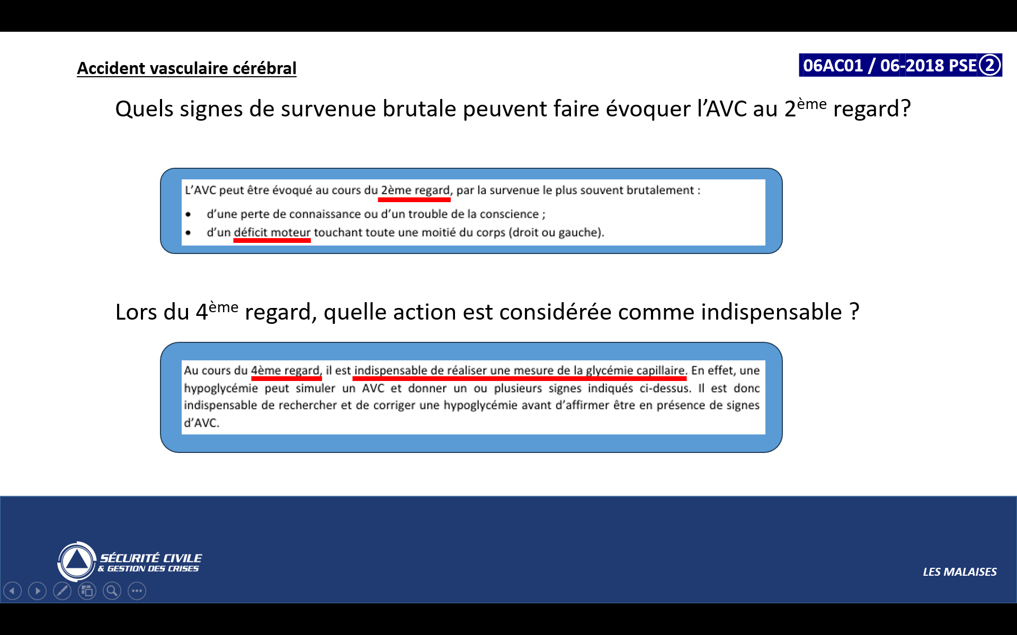
Bilan secondaire ?
Du Bilan secondaire par
Lors du bilan secondaire,
Au cours du Bilan secondaire

Slide 24
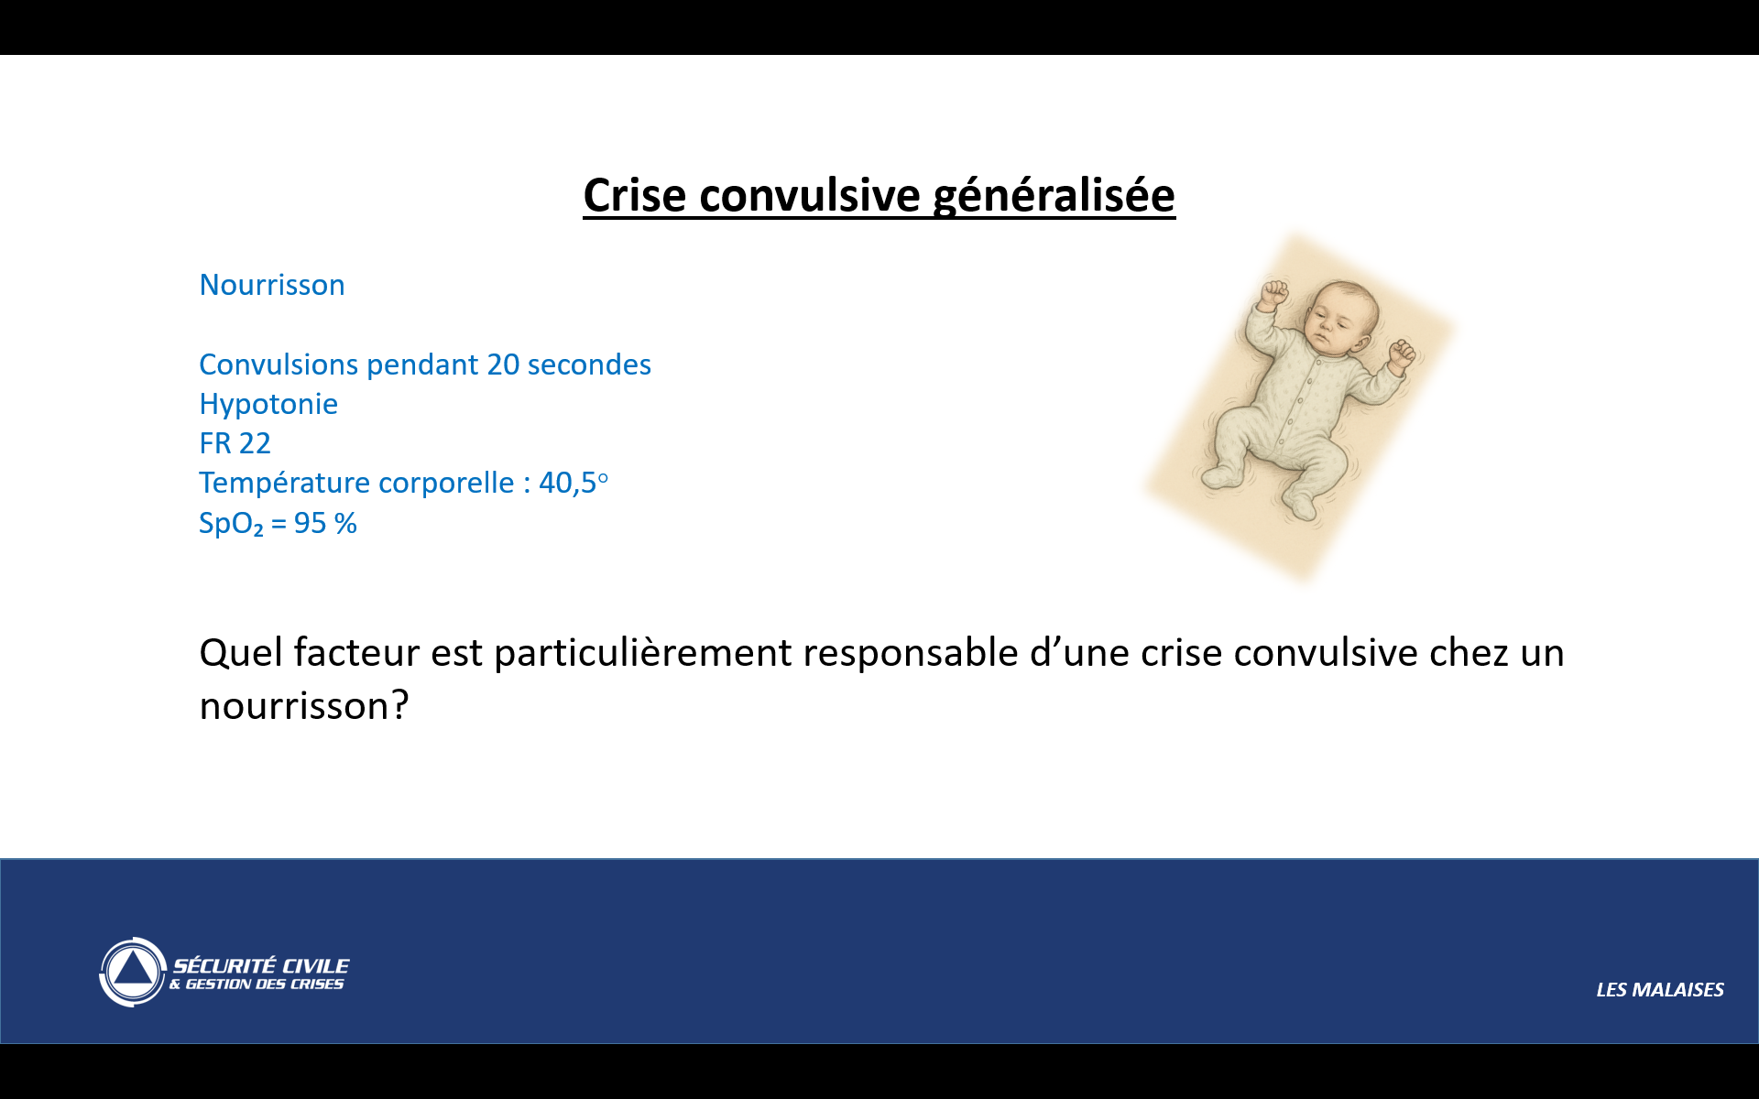

Slide 25
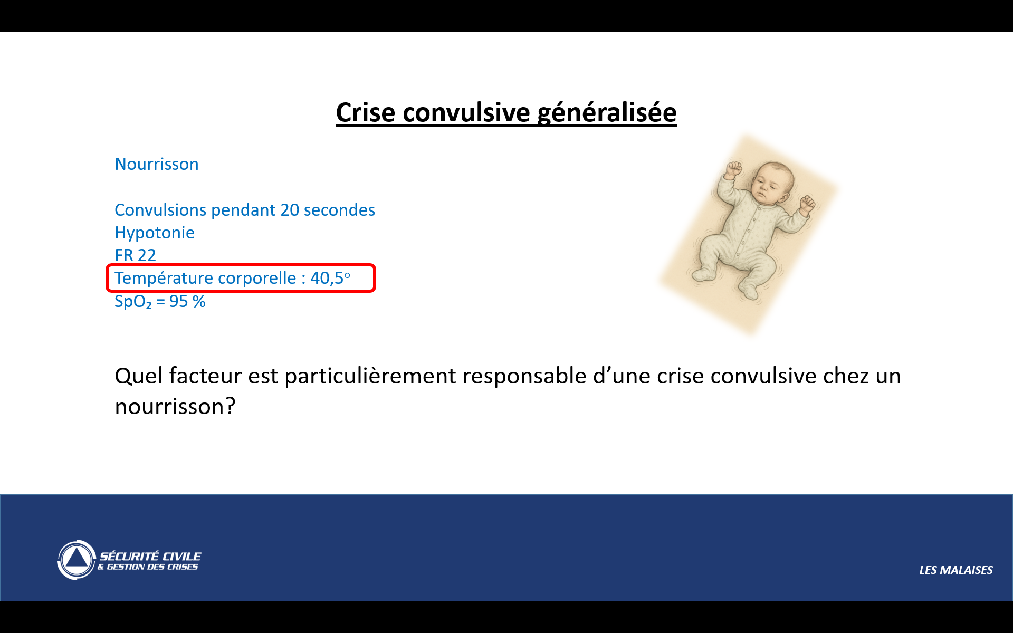

Slide 26
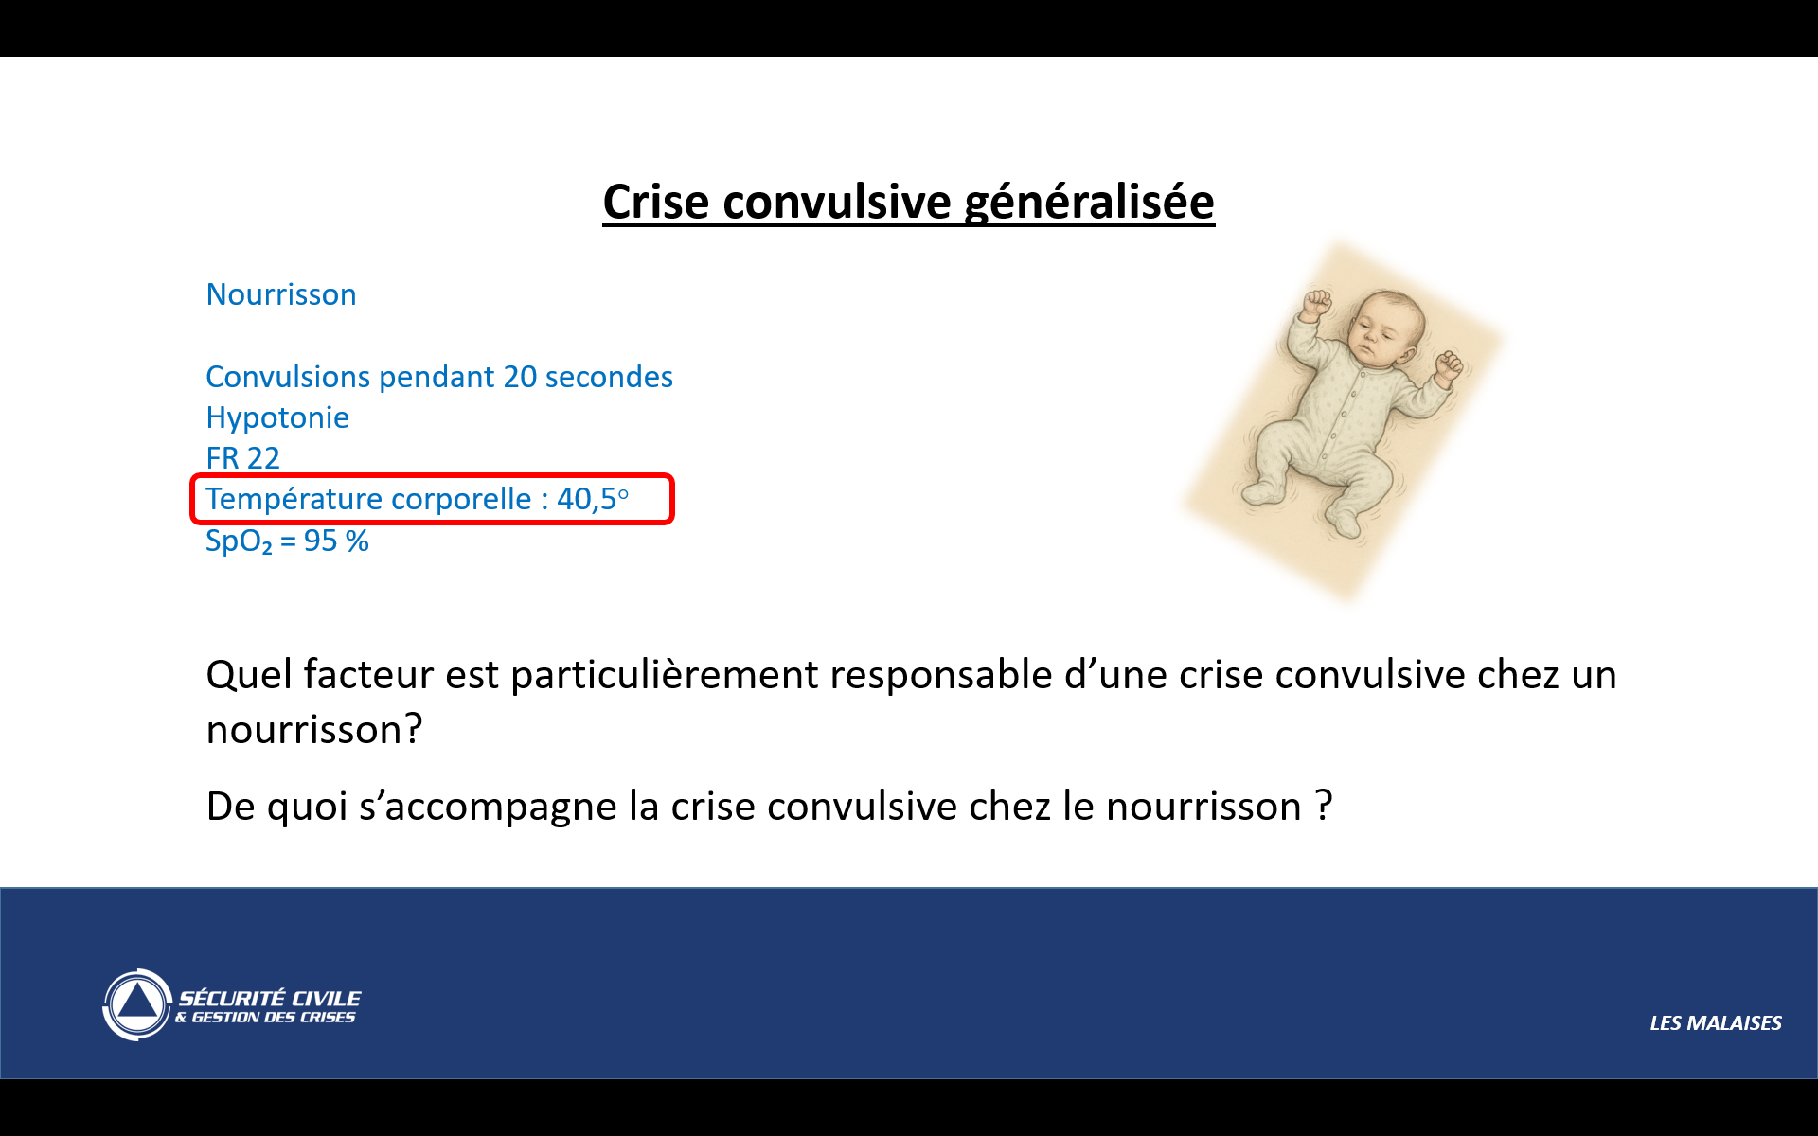

Slide 27
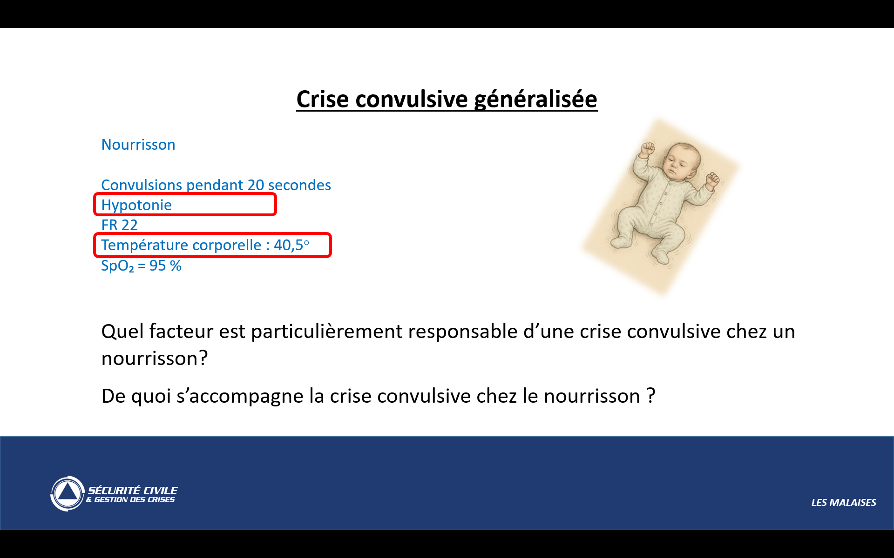

Slide 28
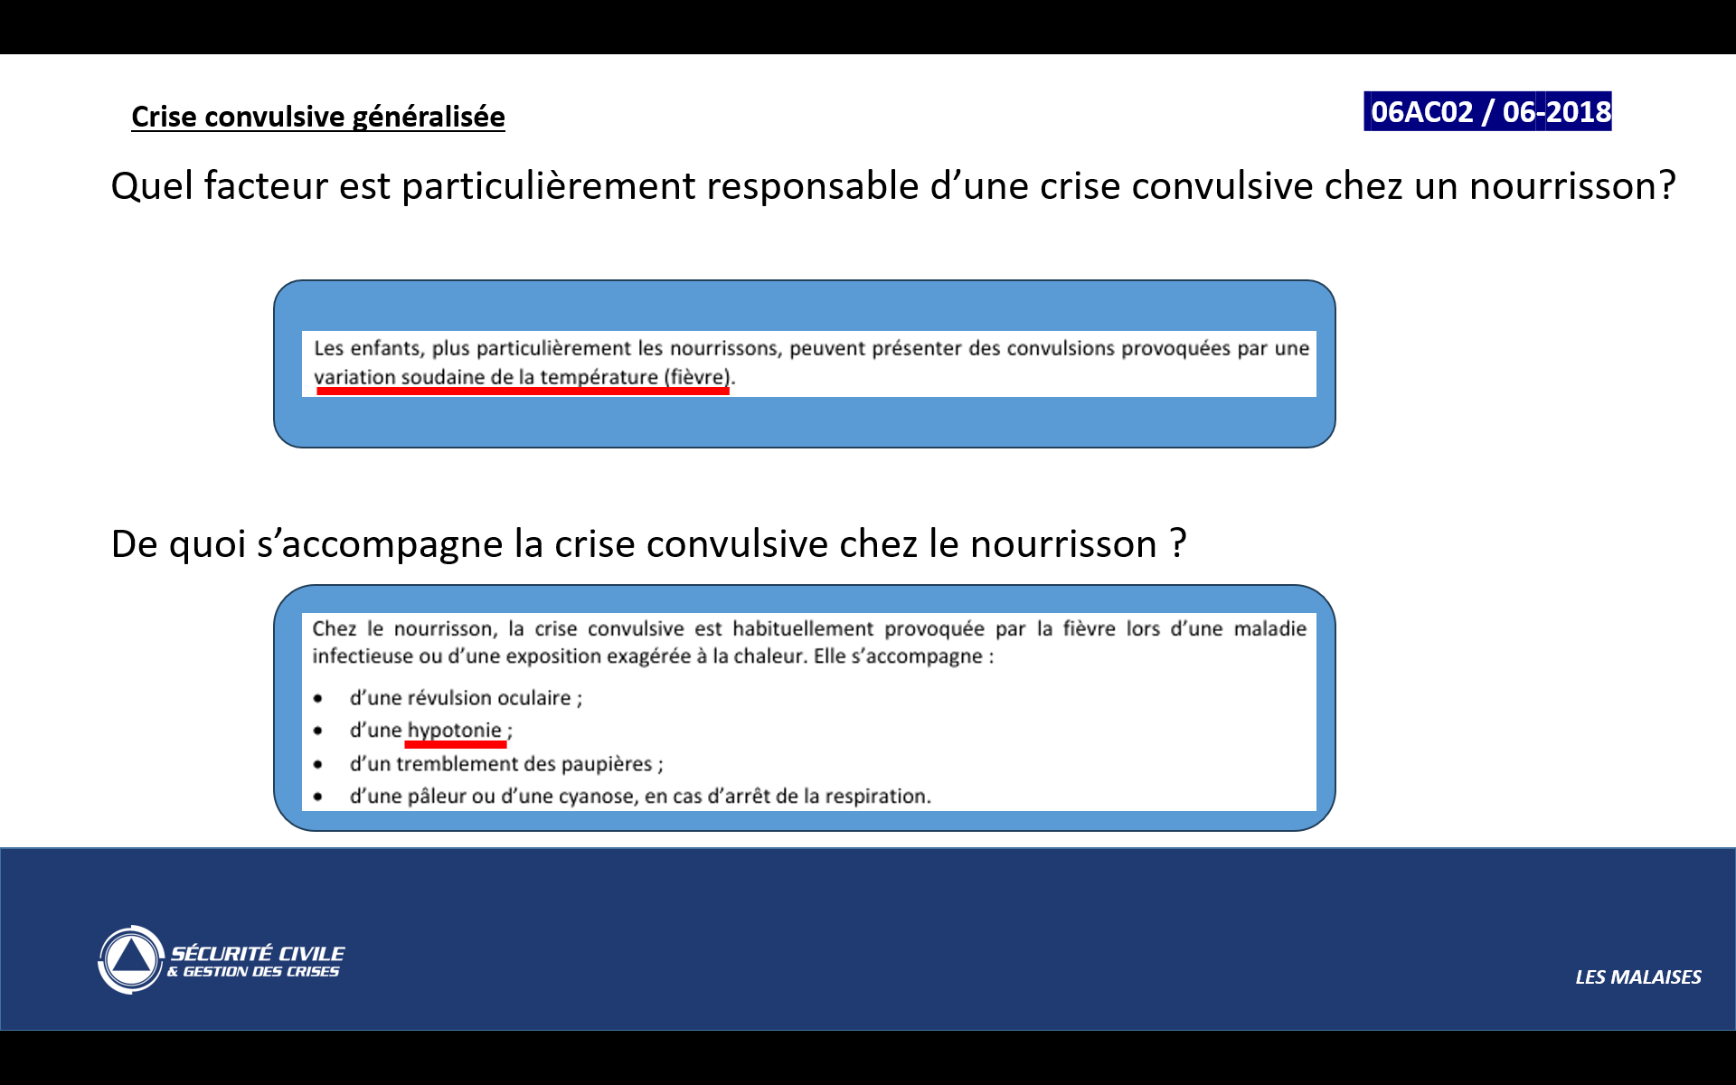

Slide 29


Slide 30
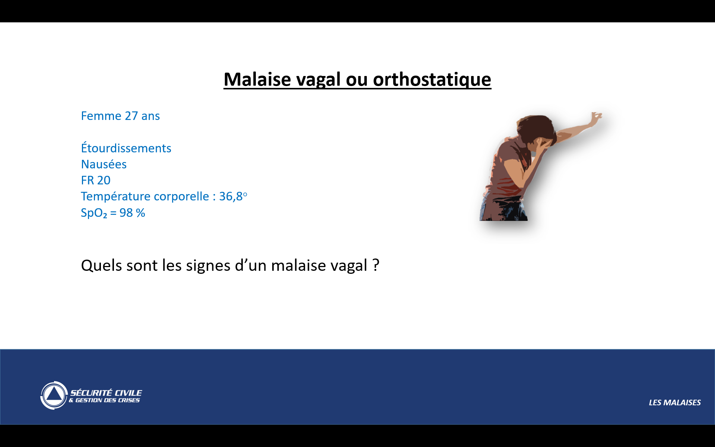

Slide 31
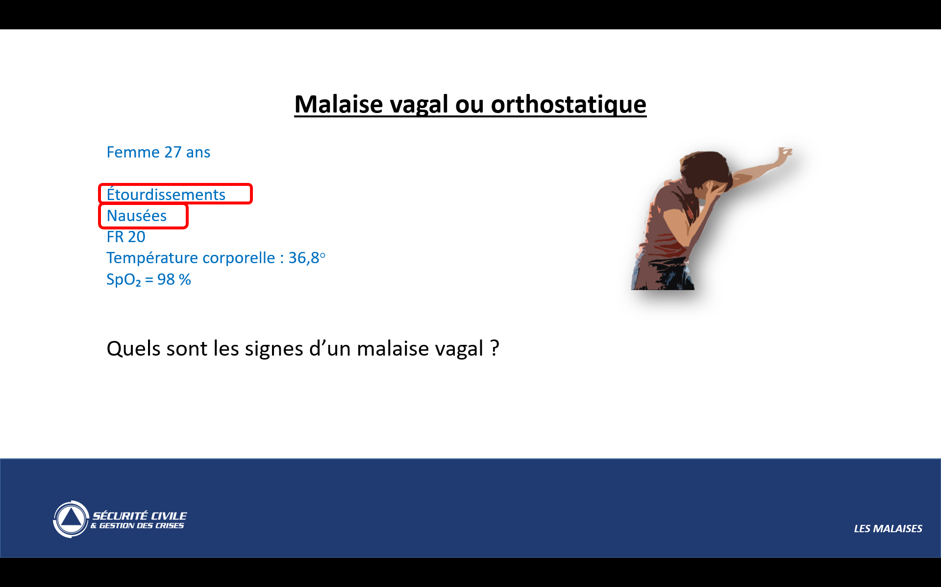

Slide 32


Slide 33
